Slide 1
12.Hafta
IP Adresi Dönüşüm Protokolleri

Slide 2
ARP (Address Resolution Protocol)
Adres çözümleme protokolü: IP yığınında, adres çözümlemesi yapan protokoller vardır. Adres çözümleme protokolü (ARP) IP adreslerinin fiziksel adreslere dönüştürülmesini sağlar ve bu fiziksel adresleri üst katmanlardan gizler.
Genelde ARP, ARP belleği olarak bilinen haritalama tabloları ile çalışır. Tablo, bir IP adres ile bir fiziksel adres arasında haritalama yapılmasını sağlar. Bir LAN’da ARP hedef IP adresini alır ve haritalama tablosundan bunun karşıladığı hedef fiziksel adresi arar. Eğer ARP adresi bulursa, bulduğu fiziksel adresi, isteği yapan cihaza yollar.
Gerekli adres ARP belleğinden bulunamazsa, ARP modülü ağa bir yayın yapar. Yayına ARP request denir. Bu yayın bir IP hedef adresi içerir. Netice olarak yayını alan cihazlardan biri ARP request’teki IP adresinin kendisine ait olduğunu sezerse, isteği yapan host’a bir ARP reply gönderir. Bu çerçeve, sorgulanan host’un fiziksel donanım adresini içerir. İsteği yapan host bu çerçeveyi alınca onu kendi ARP belleğine yerleştirir. Daha sonra, bu belirli IP adresine gönderilecek datagramlar belleğe başvurularak fiziksel adrese dönüştürülebilir. Sonuç olarak ARP sistemi isteği yapan host’un, başka bir host’un fiziksel adresini, onun IP adresi ile bulmasına imkân sağlar.

Slide 3
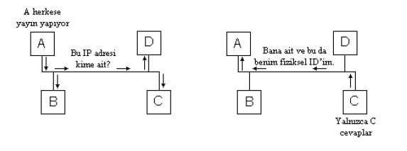
ARP (Address Resolution Protocol)
ÖRNEK:
A host’u C’nin fiziksel adresini bulmak istemektedir. A bu yüzden B, C, D’ye datagram yayınlar. Bu yayına yalnızca C cevap verir çünkü gelen ARP istek datagramında kendi IP adresinin olduğunu görür. C host’u kendi adresini ARP cevabı formunda bir IP datagramına yerleştirir.

Slide 4
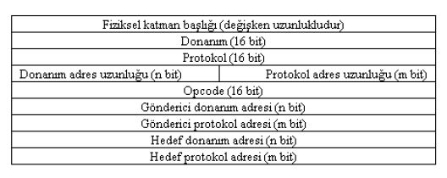
ARP Paket Formatı
Fiziksel katman başlığı: Fiziksel katman paketinin başlığıdır.
Donanım: Donanım arabirim tipini belirtir
Protokol: Göndericinin kullandığı protokol tipini tanımlar; tipik olarak EtherType’dır.
Donanım adres uzunluğu: Paketteki donanım adreslerinin bayt olarak uzunluğunu belirtir.
Protokol adres uzunluğu: Paketteki protokol adreslerinin bayt olarak uzunluğunu belirtir (Ör, IP adresleri).
Opcode: Paketin bir ARP request (istek) (1) veya bir ARP reply (cevap) (0) olduğunu belirtir.
Gönderici donanım adresi: Göndericinin donanım adresini içerir.
Gönderici protokol adresi: Göndericinin IP adresini içerir.
Hedef donanım adresi: Sorgulanan host’un donanım adresini içerir.
Hedef protokol adresi: Sorgulanan host’un IP adresini içerir.

Slide 5
RARP (Reverse Address Resolution Protocol)
Ters Adres Çözümleme Protokolü: Bir TCP/IP ağında MAC adresleri ile IP adresleri arasındaki bağı yapmak için kullanılır.
Diski olmayan iş istasyonları gibi ağ sunucuları, çoğunlukla kendi adreslerini bilmezler. Sadece donanım arabirim adreslerini bilirler. IP gibi yüksek düzey protokoller kullanarak dış kaynaklarla iletişim kurup bu kaynaklardan kendi protokol adreslerini bulmak zorunda kalırlar. RARP protokolü bir sunucunun donanım adresleri verilip protokol adreslerini çözümler.
RARP MESAJLARI:
RARP isteği: bu mesaj, "şu MAC adresinin sahibi kim ise şu MAC adresine bildirsin" içeriğine sahiptir. Mesajı gönderen MAC adresi olarak gönderen makinenin MAC adresi, mesajın alıcı olan MAC adresi olarak ise tüm cihazlara yayın (broadcast) adresi olan FF:FF:FF:FF:FF:FF yazılır.
RARP yanıtı: az önceki mesajı alan RARP sunucusu, gönderene "o MAC adresinin sahibi şu kişidir" cevabı yollar.

Slide 6
RARP (Reverse Address Resolution Protocol)
Sanılanın aksine, RARP "saf" bir iletişim için kullanılmaz: RARP'ın istek sorusunda genelde soran ve soruşturulan MAC adresi olarak aynı MAC adresi yazılır, dolayısıyla RARP'ın asıl amacı lokal makinenin IP adresini öğrenebilmektir.
Bu bilgilere de ulaşabilmek için, günümüzde RARP yerine DHCP kullanılır (RARP ise hiçbir şekilde kullanılmaz). Öte yandan, çok basit veya çok eski kimi cihazlar hala RARP kullanıyor olabilir.

Slide 7
BOOTP (Önyükleme Protokolü)
Bir yapılandırma sunucusundan IP adresi almak için bir ağ istemcisi tarafından kullanılan protokolüdür.
BOOTP genellikle bir bilgisayar açılıyorken önyükleme işlemi esnasında kullanılır. BOOTP yapılandırma sunucusu bir adres havuzundan her bir istemciye bir IP adresi tahsis eder. BOOTP yalnızca IPv4 ağları üzerinde taşınan User Datagram Protocol (UDP) kullanır.
DHCP aynı amaç için daha gelişmiş bir protokoldür ve BOOTP kullanımının yerini almıştır. Çünkü birçok DHCP sunucusu BOOTP desteği de sunmaktadır.

Slide 8
DHCP (Dynamic Host Configuration Protocol)
* DHCP, bilgisayarlara IP adresi ve subnet maskesi başta olmak üzere TCP/IP
parametrelerini otomatik olarak dağıtan bir protokoldür.
* DHCP kullanımı şu şekilde gerçekleştirilir: Bir makine DHCP sunucu olarak kurulur. DHCP sunucuda diğer bilgisayarlara dağıtılacak adresler için bir adres aralığı ve bir subnet maskesi tanımlanır. IP adresi ve subnet maskesi dışında dağıtılabilecek parametreler de (default gateway, DNS ve WINS sunucu adresleri gibi) tanımlanabilir.

Slide 9
DHCP Server’dan IP Alma Süreci-1
İlk olarak istemci, ‘Benim IP adresi, subnet maskesi vb. bilgileri içeren TCP/IP kurulumuna (konfigürasyon) ihtiyacım var. Eğer ortamda bir DHCP sunucu varsa bana TCP/IP kurulum parametreleri göndersin’ anlamında bir mesajı broadcast olarak yayınlar.
Bunun sebebi, hem kendisinin IP adresi olmaması, hem de DHCP sunucunun adresini bilmiyor olmasıdır. Bu mesaja DHCP DISCOVER (DHCP KEŞİF) mesajı denir. Mesajda çıkış IP adresi olarak 0.0.0.0, hedef IP adresi olarak da 255.255.255.255 adresi bulunur. Çıkış MAC adresi olarak istemci kendi MAC adresini yazar.

Slide 10
DHCP Server’dan IP Alma Süreci-2
2. DHCP DISCOVER mesajını alan DHCP sunucu ya da sunucular kendi adres
havuzlarını kontrol eder ve uygun bir adres bulurlarsa bu adresi bir öneri
olarak istemciye gönderir. İstemcinin hazırda bir IP adresi bulunmadığı için
bu mesaj da broadcast olarak yayınlanır. Bu mesaja DHCP OFFER (DHCP
ÖNERİ) mesajı denir.
Mesajda çıkış IP adresi olarak DHCP sunucunun IP adresi, hedef
IP adresi olarak 255.255.255.255 bulunur. Çıkış MAC adresi olarak DHCP
sunucunun MAC adresi, hedef MAC adresi olarak da istemcinin MAC adresi
yer alır. Bu standart adreslerin yanısıra bir de sunucu tanımlayıcı (identifier)
bilgisi bulunur. Bu da sunucunun IP adresine eşittir. DHCP OFFER mesajında,
önerilen IP adres bilgisinin yanısıra adres kiralama süresi de bulunur.

Slide 11
DHCP Server’dan IP Alma Süreci-3
3. İstemci kendisine ilk ulaşan DHCP OFFER mesajını kabul eder ve bu adresi
almak istediğini göstermek için, yine broadcast olarak DHCP REQUEST
(DHCP İSTEK) mesajı yayınlar. Bu mesajın içinde adres önerisini kabul ettiği
DHCP sunucunun bilgisi de bulunmaktadır (sunucu tanımlayıcı).
Eğer ortamda bir DHCP sunucu yoksa ne olur? DHCP OFFER mesajı yayınlanmayacaktır. Bu durumda istemci IP önerisi için 1 saniye bekler. Bir saniye içinde öneri gelmezse DHCP DISCOVER mesajını üç kez tekrarlar. Eğer toplam dört mesaj sonrasında da bir öneri alamazsa denemeden vazgeçmez. Her beş dakikada bir mesajını tekrarlar.

Slide 12
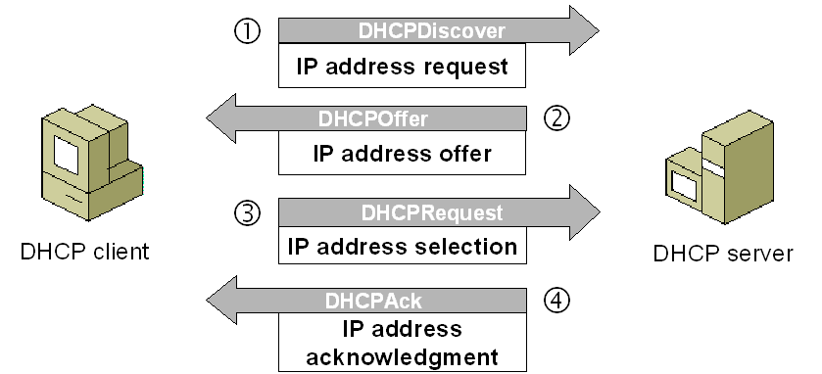
DHCP Server’dan IP Alma Süreci-4
4. Son olarak adres önerisi kabul edilen DHCP sunucu, işlem tamam anlamında bir onay mesajı gönderir. Bu mesaja da DHCP ACK (DHCP ONAY)mesajı denir.
DHCP sunucudan kullanıcıya üç adet parametre gönderilir.
Default Gateway adresi (Router)
WINS sunucu adresi (NetBIOS Name Servise)
DNS sunucu adresi (Domain Name Server)

